Slide 1
Константин Дмитриевич Бальмонт учитель начальных классов Ижболдина Гульнар Темиртасовна МБОУ «Нижнебаскунчакская СОШ»

Slide 2
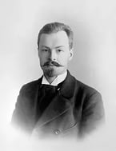
Константин Дмитриевич Бальмонт(1867-1942)
знаменитый русский поэт, символист, классик литературы Серебряного века. Знаменит также своими переводами со многих языков. Автор множества поэтических сборников, статей и очерков

Slide 3
Детские годы
Родители будущего поэта были людьми знатными и образованными. Отец, Дмитрий Константинович, работал коллежским регистратором, а также мировым судьёй. Был председателем земской управы. Мать, Вера Николаевна, генеральская дочка, очень любила литературу и даже печатала собственные произведения в местных изданиях, частенько устраивала литературные вечера, также любила проводить любительские спектакли. Именно мать сильно повлияла на мировоззрение маленького Кости, который с юных лет знакомился с историей, музыкой, словесностью. В общем сложности в семье было семеро детей, Константин был третьим.

Slide 4
.
Образование
С 1876 года учился в Шуйской гимназии. Участвовал в сомнительном кружке, поддерживающем народовольцев, за что его в 1876 году исключили. После этого, мать перевела Костю во Владимирскую гимназию. Её он окончил в 1886 году. Сразу после окончания гимназии Константин Дмитриевич поступил в Московский университет (юридический факультет). Он снова участвовал в жизни подпольных, революционных кружков. В этот раз его не просто исключили, но и отправили в Шую. В 1889 году Константин Дмитриевич возобновил своё обучение в университете, но нервное истощение помешало ему учиться. В 1890 его отчислили и из Демидовского лицея, где он изучал юриспруденцию.

Slide 5
Александр Блок называл Константина Бальмонта «поэтом с утренней душой».
Бальмонт в детстве любил гулять с отцом по лесу, наслаждаться красотой полей, лугов, болот и цветов. Это ощущение прекрасного отразилось и на его поэзии. Первые детские стихотворения Константин Дмитриевич писал для своей дочери Нины. В сборнике «Фейные сказки», который в 1905 году издал Бальмонт, стихи для детей наполнены очаровательными персонажами. Здесь живет нежная фея, эльфы, мошки, блошки и росинки на ромашках. Эта фея решает любые споры и ведет с муравьями войну

Slide 7
ФЕЯ
Говорили мне, что Фея,
Если даже и богата,
Если ей дарит лилея
Много снов и аромата, -
Все ж, чтоб в замке приютиться,
Нужен ей один листок,
Им же может нарядиться
С головы до ног.
Да, иначе быть не может,
Потому что все в ней нежно,
Ей сама Луна поможет,
Ткань паук сплетет прилежно
Так как в мире я не знаю
Ничего нежнее фей,
Ныне Фею выбираю
Музою моей.

Slide 9
снежинка
Светло-пушистая снежинка белая, Какая чистая, какая смелая! Дорогой буйною легко проносится, Не в высь лазурную - на небо просится. Под ветром веющий дрожит, взметается, На нем, лелеющем, светло качается. Его качелями она утешена, С его метелями крутится бешено.
В лучах блистающих скользит умелая Средь хлопьев тающих сохранно-белая. Но вот кончается дорога дальняя, Земли касается звезда хрустальная. Лежит пушистая снежинка смелая. Какая чистая, какая белая!

Slide 10
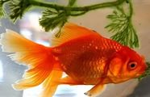
Золотая рыбка
В замке был веселый бал, Музыканты пели. Ветерок в саду качал Легкие качели.
В замке, в сладостном бреду, Пела, пела скрипка. А в саду была в пруду Золотая рыбка.
И кружились под луной, Точно вырезные, Опьяненные весной, Бабочки ночные.
Пруд качал в себе звезду, Гнулись травы гибко, И мелькала там в пруду Золотая рыбка.
Хоть не видели ее Музыканты бала, Но от рыбки, от нее, Музыка звучала.
Чуть настанет тишина, Золотая рыбка Промелькнет, и вновь видна Меж гостей улыбка.
Снова скрипка зазвучит, Песня раздается. И в сердцах любовь журчит, И весна смеется.
Взор ко взору шепчет: «Жду!» Так светло и зыбко, Оттого что там в пруду — Золотая рыбка.

Slide 11
Камыши
Полночной порою в болотной глуши Чуть слышно, бесшумно, шуршат камыши.
О чём они шепчут? О чём говорят? Зачем огоньки между ними горят?
Мелькают, мигают – и снова их нет. И снова забрезжил блуждающий свет.
Полночной порой камыши шелестят. В них жабы гнездятся, в них змеи свистят.
В болоте дрожит умирающий лик. То месяц багровый печально поник.
И тиной запахло. И сырость ползёт. Трясиной заманит, сожмёт, засосёт.
"Кого? Для чего? – камыши говорят. – Зачем огоньки между нами горят?"
Но месяц печальный безмолвно поник. Не знает. Склоняет всё ниже свой лик.
И, вздох повторяя погибшей души, Тоскливо, бесшумно, шуршат камыши.
1895

Slide 12
Из каких стихотворений строки?
-Дорогой бурною
Легко проносится.
-И пятая,и после,и потом,
Откуда ,сколько,я и сам не знаю.
-Мелькают ,мигают - и снова их нет.
И снова забрезжил блуждающий свет.
-Я был в избушке на куриных ножках.
Там всё как прежде.
-Как прозрачен ,белоснежен
Блеск узорных окон.

Slide 13
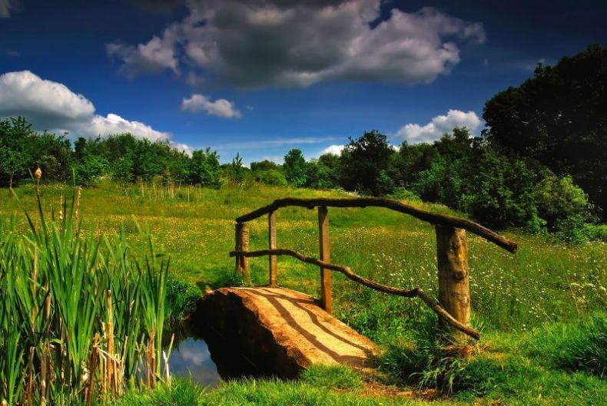
Спасибо!

Slide 14
http://the-biografii.ru/poety/64-biografiya-konstantina-balmonta.html
http://allforchildren.ru/
http://maxybaby.net.ua/
http://literatura5.narod.ru/
http://trinixy.ru/
https://ru.wikipedia.org

